Slide 1

督徒的宣講

Slide 2
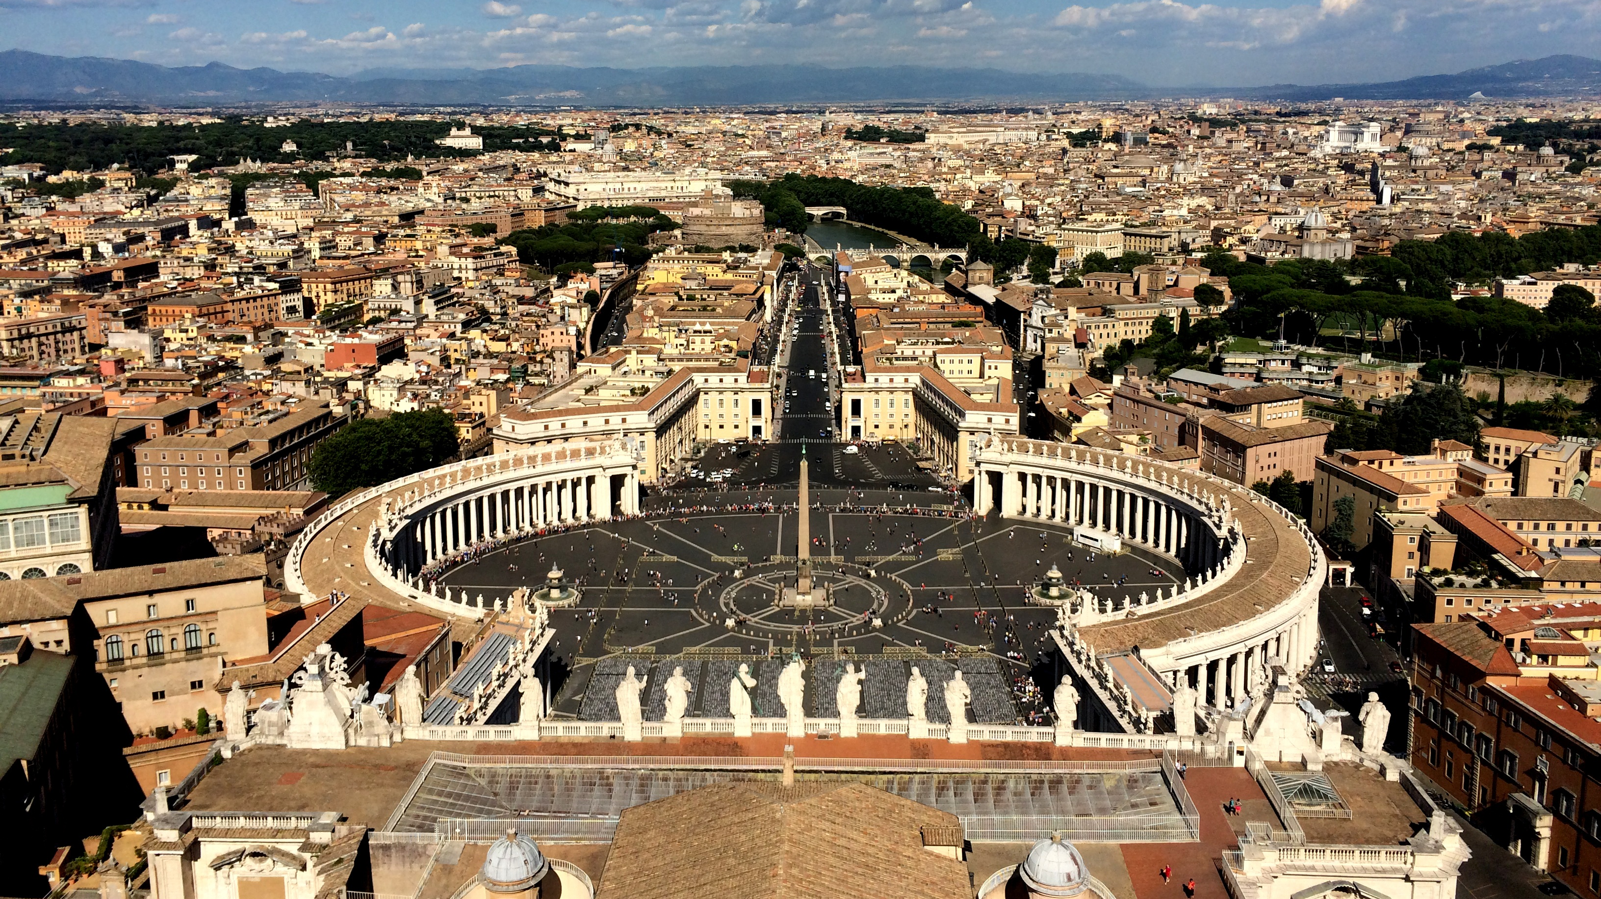
梵二的憧憬

Slide 3
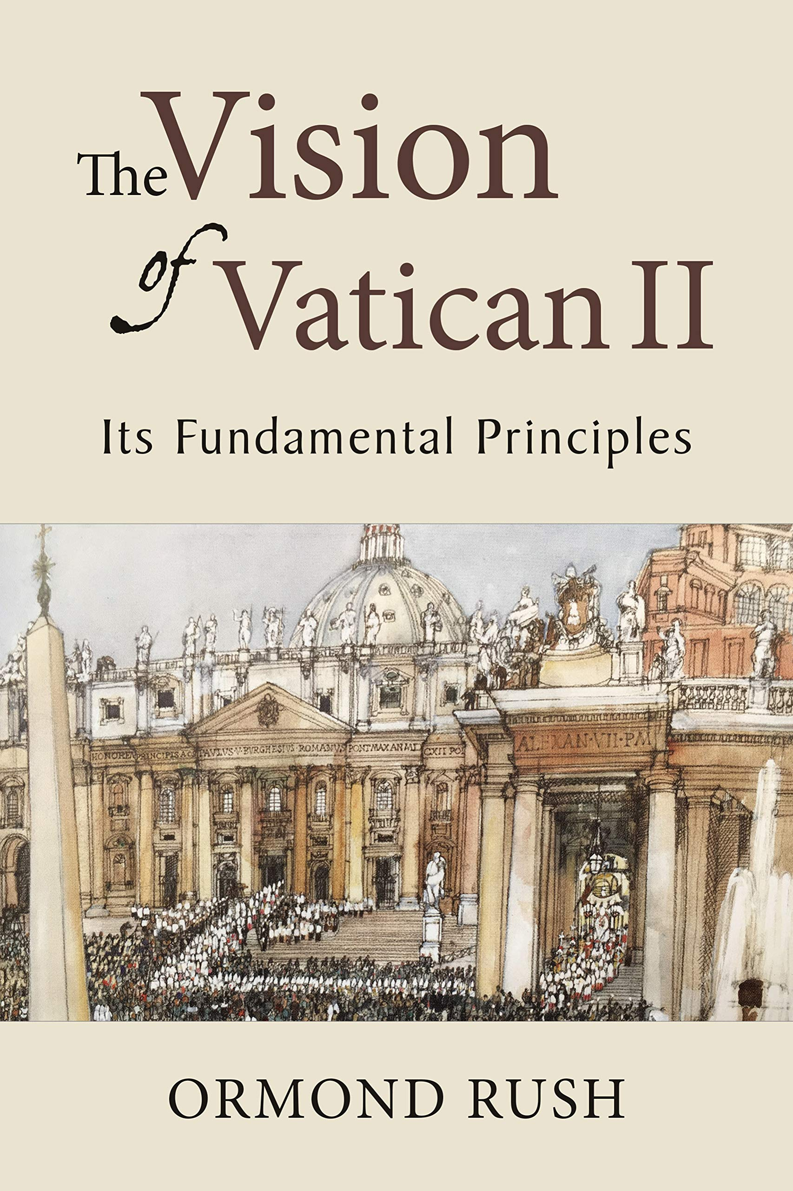
五十年後
在梵蒂岡第二屆大公會議後的這五十多年間，教會內就梵二有極多的研究、分析、爭論，甚至出現分裂。澳洲著名神學家Fr. Ormond Rush在對梵二所頒布的十六份文件作出深入研究及剖析後，並出版了一本名為The Vision of Vatican II (梵二的憧憬)。他在該書中列出二十四項原則，並從梵二的十六份文件中擷取相關資料以作引證及闡釋。他希望藉此著作讓教會團體，以致學生們再也不要在梵二的某些瑣碎片段中執拗，而應以宏觀的看法，著重梵二整體的觀點。

Slide 4
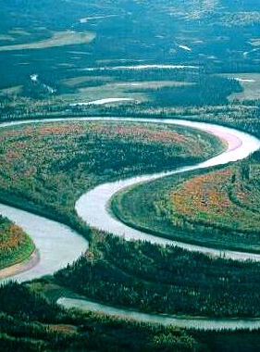
書中所述的二十四項原則，代表梵二的不同觀點與角度，其主要任務就是更新教會。這二十四項原則就像達成這任務的二十四條溪徑。Fr. Rush認為這二十四項原則亦可作為量度梵二對教會團體影響之深度。 梵二前後的歐洲可說是浸淫於特倫多的教會內。整個歐洲教會都受著特倫多文化的影響，無論在禮儀，或在神職與教友的關係，或與其他基督教會的關係，或與非基督宗教團體的關係等等。在想法上，則是以拉丁文為優先，拉丁音樂在禮儀中亦佔有優先的地位。梵二的召開，令整個普世教會都感到更新的必要，好讓教會的福傳工作能做得更好。
This Photo by Unknown author is licensed under CC BY.

Slide 5
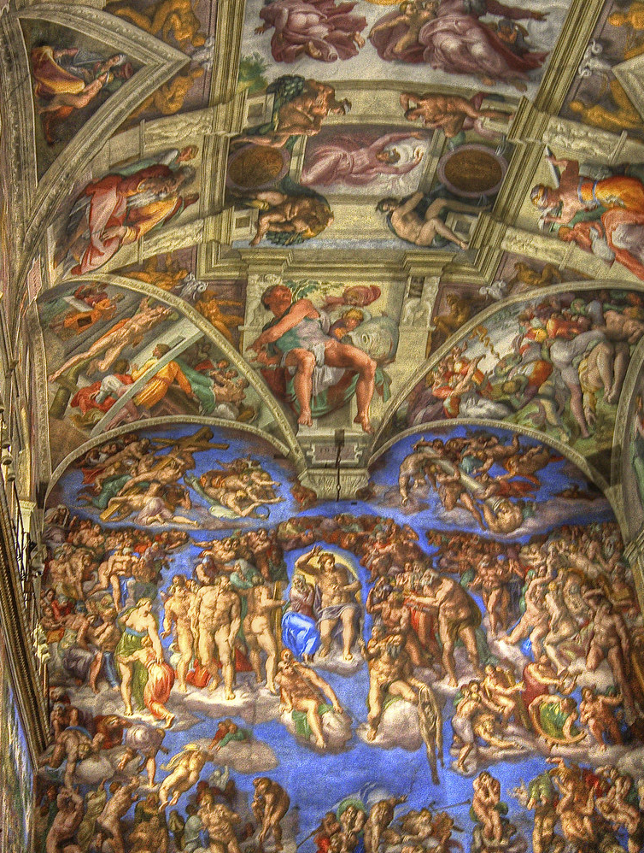
然而，有部分年輕神父修女承認自己喜歡特倫多文化及禮儀，他們也承認自己難以接受梵二的新思維，因為大家都覺得自己很傳統。可是，「梵二的憧憬」這本書卻認定梵二的思想才是「正式的傳統」。為何人們會稱特倫多教會是最接近耶穌所建立的教會形象?在這，想跟大家分享一個經驗。著名大師`米開朗基羅 （Michelangelo）在梵蒂岡西斯汀小堂繪有許多壁畫，如《創造亞當》和《公審判》，這些作品已有幾百年歷史了。因為以前沒有電燈，都是用燭光照明，所以壁畫上已鋪了厚厚的煙漬。不過，這些壁畫的形象和色彩已深深刻素在人的腦海裡。在西斯汀小堂完成翻新工程後，因為技高的工匠們已把壁畫上多個世紀以來的污垢煙漬除去，回復米開朗基羅當年作畫時最原始的色彩。可是，當舉頭再仰觀這色彩奪目的壁畫時，熟知的人會感到全不像未翻新前的壁畫！人只能在那色彩斑斕中找到一個細小的三角形上的那舊痕跡是工匠們故意留下，讓人可作比較。那鋪滿污垢與煙漬的壁畫竟然在人們心目中奪去了米開朗基羅原畫的地位！習慣了，就是習慣了，人認為是最傳統的竟取代了基督原創教會的面貌，梵二只不過是要去除舊漬回復教會最原始的面貌罷！ 梵二的憧憬就是更新教會，把教會在歷史中所積累的污垢陋習清除，「使教會面目上反映的基督之光，照耀到每一個人」 （教會憲章1）。
This Photo by Unknown author is licensed under CC BY-NC.

Slide 6

憧憬與接納
梵二的十六份文件均有其個別的主題及憧憬；不過，以整體的宏觀審視，卻有著共同的憧憬。同時，這十六份文件都指出承接其憧憬的對象及團體，好讓他們予以實踐。

Slide 7
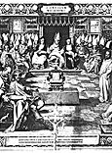
在教會二千多年歷史當中，曾召開二十一次大公會議。由第一次舉行的尼西亞大公會議 （325年）至梵蒂岡第一屆大公會議 （1869年），這些會議多針對某一主題，如出現異端、或社會與教會間的分裂、或教會與其他教會的衝突時而召開的，許多時都是為判處異端而召開；而梵二是獨特的。在召開梵二之前，教宗若望廿三世已明言，此次大公會議之最主要目的在更新教會，好使教會在現代世界中福傳；任何異端將不在會中判處。教宗這做法在當時是極其突出的，令小部份主教無法接受，因為當時教會要面對很多主張，如：相對論、共產主義、社會主義等等。可是，教宗堅持不會就現代社會的任何主張作出判決。
This Photo by Unknown author is licensed under CC BY-SA.

Slide 8

梵二的十六份文件，每一都有其相關主題，如禮儀、教會、傳媒等。然而，每一文件的內容與其他十五份文件的內容卻是息息相關的 （inter–textually）；與過往大公會議的文件都是各自獨立的截然不同。此外，每一文件內容的每一段落與整份文件的內容都是相關的 （intra–textually），貫徹整份文件的主題。此乃梵二文件獨特之處。換言之，探索梵二整體的憧憬必要仔細察看文件段落與整份文件的關係，以及該文件與其他十五份文件的關係，這實在是非常複雜的工作。
This Photo by Unknown author is licensed under CC BY-SA.

Slide 9
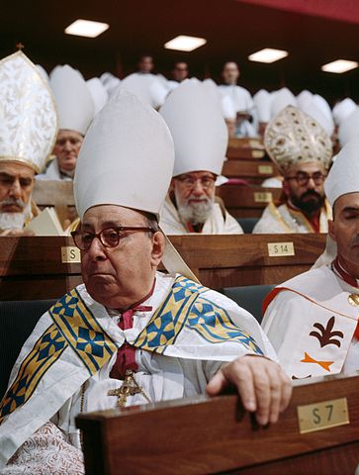
梵二的十六份文件，其中四份為憲章：《教會憲章》、《天主的啟示憲章》、《禮儀憲章》、《論教會在現代世界牧職憲章》；前兩者屬教義憲章，後兩者則屬牧職憲章。就如聖經中的四福音乃整本聖經的基礎，這四份憲章就是整個大公會議的基礎。尋找梵二的憧憬便應從這四份憲章著手。然而，我們卻不能忽視梵二的其他十二份文件，其中包括九份法令和三份宣言，因為這十二份文件有助清楚理解四大憲章的作用。
This Photo by Unknown author is licensed under CC BY-SA.

Slide 10
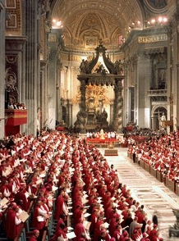
除此之外，我們更不能忘記，無論在參與梵蒂岡第二屆大公會議的人數、國家、民族、語系，都超出歷屆大公會議。出席是次會議的主教及有投票權的人士約有三千人。梵二的會期長達四年之久 （1962年-1965年）。每年秋天的聚會，平均出席人數為二千三百多人，各委員會的顧問也有四百八十人；而未與天主教會合一的四十一個教會組織也派出一百七十三位代表出席；全體參與者來自一百一十六個國家。舉例而言，1963年12月4日大會表決通過梵二第一份文件 － 《禮儀憲章》，贊成的有二千一百四十七票，反對的只有四票；而最後一份文件 － 《教會傳教工作法令》則於1965年12月7日進行表決，在二千三百九十四票贊成，五票反對下通過。歷史學家稱梵二為人類歷史中最盛大的聚會。因此，梵蒂岡第二屆大公會議是極具代表性的。
This Photo by Unknown author is licensed under CC BY-SA-NC.

Slide 11
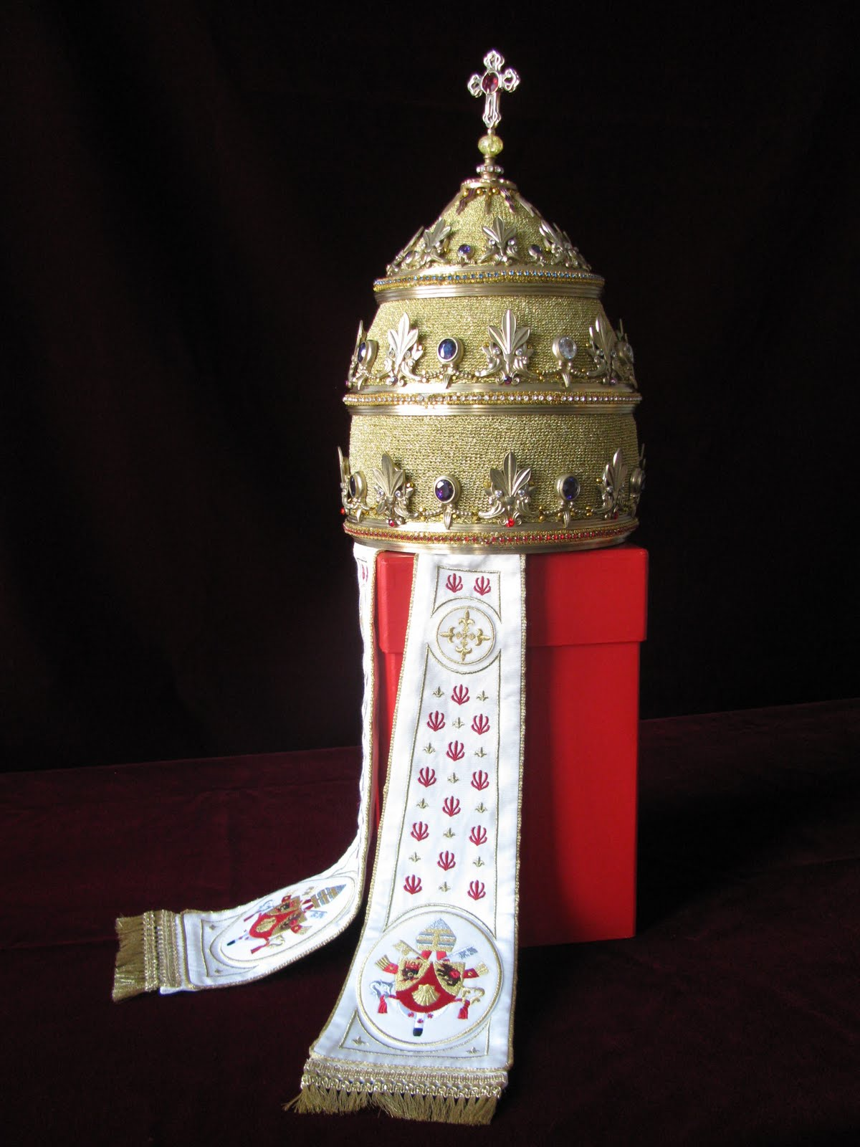
除了梵二的十六份文件外，我們還須留意梵二的行動，這些行動是相當有意義的，同時也表示對梵二主張的肯定，並予以實踐。例如：在每次開會前都會舉行彌撒，而這些彌撒是輪流以教會內的不同禮儀及參與者能聽得懂的語言舉行。另一行動是在聚會開始前，以遊行的型式，高舉福音書，列隊進入聖伯多祿大殿，並把福音書置於一高台上，表示基督聖言乃教會之核心，人人都要聆聽基督的話語。此外，教宗保祿六世在梵二進行期間，把他的tiara （三重冠）拍賣，用以賙濟窮人。
This Photo by Unknown author is licensed under CC BY-SA-NC.

Slide 12
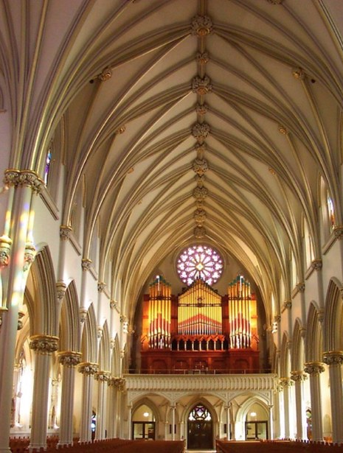
上文已申述：梵二的憧憬就是更新教會。現在就讓我們更深入地了解一下這一憧憬。在現今世代，教會須在世界中執行其福傳使命，因此，梵二更新教會的方法就是要研究並看清楚在教會的架構方面，或在教會本身的內在本質方面，在過去的歷史中，那些只是人的思維、人的抉擇，而不屬於天主啟示的，卻被視之為教會應有的架構或教會的本質，便必須將之清除，使教會回復其最原始的內在本質及架構。
This Photo by Unknown author is licensed under CC BY-SA-NC.

Slide 13
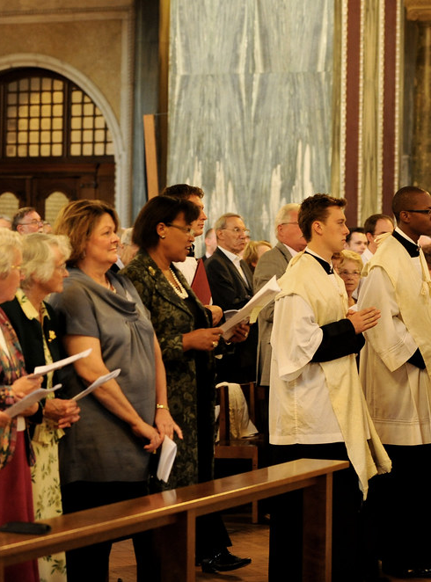
那麼，教會的本質應該是怎樣的呢?
特倫多大公會議強調的是教會的規模、架構及發展；梵二則提醒大家，教會已有二千多年歷史，而特倫多倡議的教會模式只不過是幾百年歷史。教宗召開特倫多大公會議是因為當時教會須面對天主教與基督教的分裂，同時教會亦須面對歐洲列強的衝突。梵二所面對的境況與特倫多大公會議時的截然不同。此外，出席特倫多大公會議的主教不多，而他們大部份是歐洲人，且支持基督教的國家亦未有代表出席。梵二的參與者來自世界各地，顯示出一個普世教會的面貌，基督教的代表也應邀參與。特倫多大公會議與梵二所處的時代不同，當年召開特倫多大公會議是為「判處」，而梵二則是為「合一」。梵二要找回在特倫多大公會議之前教父時代，甚或是教會初期的面貌。梵二以兩個字來形容教會的核心，一是koinonia （共融），另一是missio （派遣）。koinonia在梵二十六份文件中出現了一百一十一次，missio則出現了一百四十一次；可見這兩個字的重要性。
This Photo by Unknown author is licensed under CC BY-NC-ND.

Slide 14

共融與派遣
梵二以koinonia （共融）及missio （派遣）兩字來展示教會的核心。這兩個字是聖經的常用字，教父們及早期教會也喜用這兩個字。在香港教區，教友們不知不覺地表現得保守或是感到自己很傳統，不喜歡用新詞語，且認為用「共融」和「派遣」是新潮。人常說「不知者不罪」，但在香港這個環境，其實「不知者」很容易演進成為「知者」，看你是否願意罷！
This Photo by Unknown author is licensed under CC BY-ND.

Slide 15

現在要討論的，實在與我們的生活有著非常密切的關係。首先，究竟我們在領受入門聖事時，我們入的是甚麼「門」?入了一個架構、一個組織、還是一個活生生的身體，成為這身體的肢體，分擔身體的工作和使命呢? 上文提及koinonia （共融）及missio （派遣）兩字是梵二十六份文件的常用字，koinonia出現了一百一十一次，missio則出現了一百四十一次嗎！ 現在先講論koinonia （共融），這字的同義字也經常被使用，如union （同一）和unity （合一），都分別出現了四十六及一百五十六次，從此得知，這話題的重要性。

Slide 16

梵二所說的「共融」有「縱」「橫」兩個幅度。「縱」是指天主子民與三位一體天主的共融，也包括全人類與三位一體天主的共融。「橫」是指教會內兄弟姊妹間的共融，也包括全人類的團結合一。梵二申明： 「教會在基督內，好像一件聖事，就是說教會是與天主親密結合，以及全人類彼此團結的記號和工具……使人類在社會、技術與文化的聯繫之下，更形接近，因此更加重了教會的這種責任，為使人類在基督內也得到完整的統一。」 （教會憲章1） 進一步來說，梵二所論述的共融不只是象徵性的，而是教會在耶穌的手上，成為推動人類合一的工具。

Slide 17
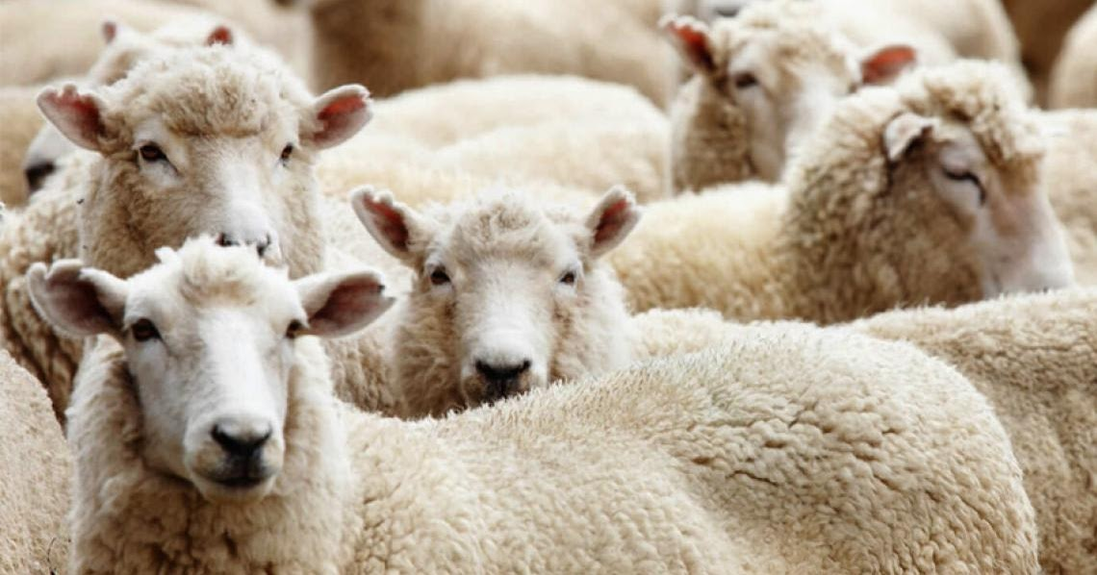
「這個默西亞民族，雖然目前尚未包括整個人類，在表面上頗像一個小小的羊群，可是已經成為全人類合一、期望及得救的堅固根源。基督把生命、愛德和真理共融在這個民族中，使它變成萬民得救的工具，好像世界的光、地上的鹽 （參閱瑪5：13–16），派遣它到全世界去。」 （教會憲章9）
This Photo by Unknown author is licensed under CC BY-SA.

Slide 18

談到這裡，相信大家會更清楚明白梵二的憧憬 － 教會的更新是怎麼的一回事。梵二指的天主子民就是你和我，我們在現實生活中，與人交往的時候，在參與彌撒的時候，都是在經歷和體會這與天主，與其他兄弟姊妹，與全人類的共融，使我們在日常生活中，藉著所有活動，由工作至休息，全是邁向這目的。梵二認為相信三位一體天主的信仰，就是與天父建立關係。這信仰若實在地進入了我們的生活，定能營造一新文化，人類共融的文化。這樣，信仰在建設社會方面便有著實質的貢獻。其實，每一宗教都有其特色；所有宗教若能攜手合作，和諧地共同邁向這目標，必能產生實效。

Slide 19

「人類大家庭的統一因奠基於基督的天主子女們的家庭的合一，而更形堅強與圓滿。」 （論教會在現代世界牧職憲章42） 宗教信仰，表面看來，像是與現實社會無多大關係；甚至某些國家領導人會認為宗教所提倡的思維「離地」，與世界脫節；更有領導人指用地建設宗教場所是浪費，不如建學校或醫院對國民更有益處。 信友應有信心且要站得穩，相信自己的宗教信仰會影響人的生活，對社會有一定的貢獻；確認對三位一體天主的信仰是最美的。 所有的人都為了同一終向，即為了天主本身而被召。天主聖三的結合，和人與人之間應在真理和愛中建立的兄弟手足情誼，有相似之處。愛近人與愛天主分不開。 （參閱論教會在現代世界牧職憲章24）
This Photo by Unknown author is licensed under CC BY.

Slide 20

三位一體共融的天主創造萬物，但無一能如人一樣，被天主視為子女，視為朋友。人應肖似天父，懂得愛與共融。 「在這大地上，唯有人這受造物是天主因人之為人而喜愛的。」 （論教會在現代世界牧職憲章24） 其實，更新教會就是回復耶穌所建立的教會的本有面貌。我們的主不是孤獨的；祂視我們為子女、為兄弟、為朋友，所以我們也不應是孤立的，我們應如三位一體天主般共融。 在了解「共融」一詞之意後，就讓我們開始討論missio （派遣）。教會所講論的「派遣」「猶如基督為父所派遣，同樣祂又派遣了宗徒們充滿聖神」 （禮儀憲章9），「所以，教會擁有其創始者的恩施，謹遵著祂的仁愛、謙恭與刻苦的誡命，接受了宣佈基督及天主之國，以及在各民族中建立的使命，而成為天國在人間的幼芽和開端。」 （教會憲章5） 「為完成這項事業，基督從聖父那裏遣來了聖神，使在人心內履行救贖工程，並發動擴展教會的工作。」 （教會傳教工作法令4）
This Photo by Unknown author is licensed under CC BY-NC-ND.

Slide 21
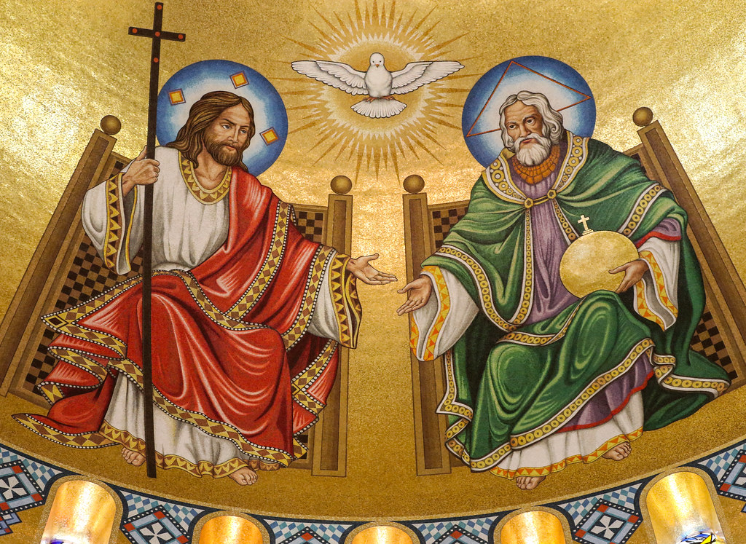
教會傳教工作法令可說是梵二的最後一份文件，前文也提過該法令是於1965年12月7日以二千三百九十四票贊成，五票反對下通過的。因此，該文件可引用其他已通過之十五份文件的內容，更清楚解釋教會的福傳工作是由三位一體天主所派遣，由三位一體天主所推動的。 「旅途中的教會在本質上即帶有傳教特性，因為按照天主聖父的計劃，教會是從聖子及聖神的遣使而發源的。」 （教會傳教工作法令2） 耶穌是由聖父派遣，受聖神推動；教會的福傳工作也應效法耶穌的模式。
This Photo by Unknown author is licensed under CC BY-NC-ND.

Slide 22
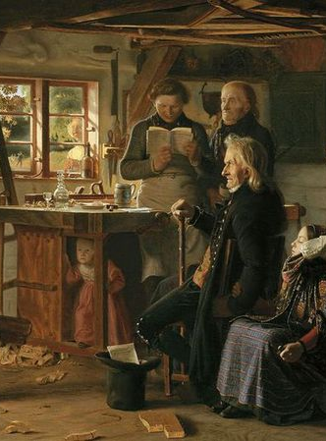
過往教會的文件不用missio這個字，而是用missionary country （傳教區），即福傳工作是由教宗派遣，由梵蒂岡分派傳教士到各傳教區去，再由各傳教區的主教委派工作。然而，梵二卻指出：「既然整個教會是傳教的，而宣傳福音的工作是天主子民的基本任務。」 （教會傳教工作法令35）因此，所有作為教會肢體的信徒均須分擔教會的福傳工作。 「在教會內職分雖有區別，使命卻是一致的。基督授予了宗徒們及其繼位者以祂的名義和祂的權力訓誨、治理和祝聖的職務。但是教友，由於他們分享基督為司祭、先知、君王的職務，他們各按其身分在教會裡、在世界上，也執行著全體天主子民的使命。」 （教友傳教法令2）
This Photo by Unknown author is licensed under CC BY-SA.

Slide 23

啟示與信仰
This Photo by Unknown author is licensed under CC BY-ND.

Slide 24
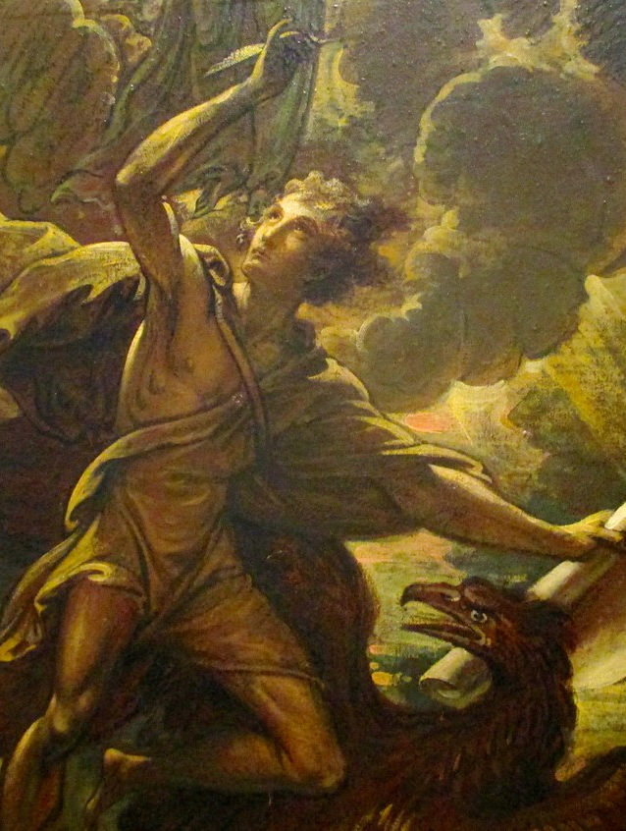
啟示這動詞有兩個層面：一是師傅把一些真理顯示給未能掌握的門徒，為使他們了解，單靠自身的能力是不能理解的。為天主教傳統，教會對啟示的真理會頒布成為信友當信的道理，或稱之為信條，所有信徒都必須接受。在特倫多大公會議後，這做法更是流行，因當時的基督教經常與天主教爭論某些信條。可是，這一做法幾乎令人忘卻了啟示最重要的另一面，其重要程度在準備梵二之前已可見一斑：啟示究為甚麼?當日起草草案之時，最初是以信條的層面起草，卻遭到主教們的否決。教宗召開梵二的目的是更新教會，回復教會本有的面貌。天主的啟示最重要的不是信條，而是天主自己。祂樂意把自己啟示給人，「為了祂無窮的愛情，藉啟示與人交談，宛如朋友」 （啟示憲章2）。天主藉啟示熱情地邀請人與祂建立關係，建立父子的關係。可惜的是特倫多大公會議後的幾百年，教會仍著重信條和教理書，很少閱讀聖經；就算在梵二以前，眾多的運動興起，如聖經運動、教理更新運動等，這些運動當時已非常接近梵二的講法，雖然大部份主教表示支持，卻不大被信友接受，且小部份具權威的教會高層仍執著於特倫多大公會議的做法。
This Photo by Unknown author is licensed under CC BY-NC.

Slide 25

天主在其子民的歷史中把自己和自己的計劃啟示給祂的子民 （參閱教會憲章9; 論教會在現代世界牧職憲章58）。從梵二的這些文件已清楚為我們闡述天主的啟示其重點不在啟示「甚麼」，而是啟示「誰」。梵二一再重申，天主啟示自己，邀請人與祂交談。
This Photo by Unknown author is licensed under CC BY.

Slide 26
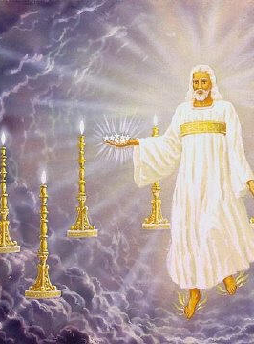
若仔細閱讀《啟示憲章》，每次論及啟示時，亦會談到救贖。「天主願意藉啟示，把自己以及其願人類得救的永遠計劃，顯示並通傳與人。」 （啟示憲章6）啟示並不是顯露甚麼奧秘的道理，而是藉啟示觸動人，使人獲得救恩。人所接受的不只是信理，最重要的是接受天主。
This Photo by Unknown author is licensed under CC BY-NC-ND.

Slide 27
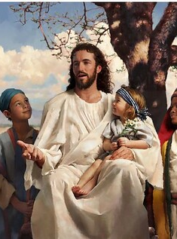
耶穌基督到世上來是要向人啟示天父，讓人認識祂，並接受祂，從而獲得救贖。梵二繼續強調人接受天父的邀請，自然獲得救恩。天主的啟示最重要的是天主啟示祂自己，同時也啟示人有關救恩的奧秘。我們的信仰猶如天主的啟示一樣，有兩個層面：首先而又最重要的是我們接受天父的邀請，「並甘心情願順從由天主啟示的真理。為達成這種信德，需要天主聖寵的引導和幫助，並需要聖神的內在助佑」 （啟示憲章5）。「天主聖神藉聖言的種籽及福音的宣講，號召眾人歸向基督，並在他們心中喚起對信仰的悅服。」 （教會傳教工作法令15）梵二指信友生活的更新，不單要學習信仰的真理，更須誠心悅服。最簡單的例子就是在彌撒中的聖道禮，基督向我們說話。讀經員在頌讀經文後，說：「上主的話」，我們回應：「感謝天主」。
This Photo by Unknown author is licensed under CC BY.

Slide 28

這表示我們接受天主的說話，而不是單單聆聽某本書的內容。天主與天主子民的對話，自數千年前至今仍在不斷進行中，直到基督再來時。信徒不是承受一本書，而是在每一時代中繼續與天主對話，並將之實踐出來；而實踐的行動於每一時代都是不同的。隨著時代的進展，天主與天主子民的對話會越來越深，因而天主的啟示就在不斷的進展。此外，因信徒團體 － 教會就如一件聖事，象徵全人類的合一，以及全人類與天主的關係；因此，信徒團體必須活出全人類所須活出的團結合一。「聖神寓居於信徒內，充滿及管理整個教會，使信徒們如此共融團結，及使眾人如此密切地與基督契合，以致成為教會合一的根源。」 （大公主義法令2）「這不獨為基督信徒有效，凡聖寵以無形方式工作於其心內的所有善意人士，為他們亦有效。基督為所有的人受死，而人的最後使命事實上又只是一個，亦即天主的號召，我們必須說，聖神替所有的人提供參加逾越節奧蹟的可能性，雖然其方式只有天主知道。」 （論教會在現代世界牧職憲章22）
This Photo by Unknown author is licensed under CC BY-NC-ND.

Slide 29

多元與合一
This Photo by Unknown author is licensed under CC BY-NC-ND.

Slide 30

梵二深明教會的「多元」現實。「自教會歷史肇建之初，教會便嘗試以各民族的觀念及語言，宣傳福音，並設法以各民族的哲學智慧，詮解福音。目的是在可能範圍內，就合眾人的理解力，並適應哲人們的需求，這種就合人們文化而宣講啟示真理的作法，應當繼續奉為傳揚福音的定律。」 （論教會在現代世界牧職憲章44）梵二亦指出「天主的惟一美善實際上也以各種不同的形式分佈於受造物之中。」 （教會憲章62）因此，教會容許「合法差異」 （大公主義法令17），「只要保全了羅馬禮儀的基本統一性，連在修訂禮書時，也要為不同的團體、地區或民族，尤其是在傳教區，留下合法的差異與適應的餘地。」 （禮儀憲章38）
This Photo by Unknown author is licensed under CC BY-SA-NC.

Slide 31

因為「教會負有以福音神光照耀整個世界，並將所有的人，不分國籍、種族及文化，團結於一個聖神內的使命；因而教會便成為友愛的信號，這友愛許可並鼓勵人們坦誠交談。」 （論教會在現代世界牧職憲章92）「天主子民的這種大團結，預兆並推進世界和平，所有的人都奉召參加這至公的合一，公教信友，其他信仰基督的人，以及天主聖寵所欲拯救的人類全體，都以不同方式，屬於或導向這個教會。」 （教會憲章13）梵二亦承認現代社會的多元性，因而鼓勵政府「尊重宗教自由而協助家庭，使其子女能在各種公私學校中、按照家庭固有的道德及宗教原則，接受教育」 （天主教教育宣言7）。
This Photo by Unknown author is licensed under CC BY.

Slide 32

至於信仰的傳授，教會毫不猶豫地肯定瑪竇、馬爾谷、路加和若望四部福音，因這四部福音都是因天主聖神的默感而書寫出來的。雖然聖史們所寫的四部福音，有些是從許多口傳或筆錄的資料中選出，有些則是其他資料的綜合或按教會的情況加以解釋，但最終仍保持着講道的格式，為常把有關耶穌的真實事件，通傳給我們。 （參閱啟示憲章18，19） 「對於宗徒們傳下來的遺產，他們卻以不同的形式和方式接受了，以至從教會初期，各地就依照天賦與生活條件之不同，而有不同之解釋。」 （大公主義法令14） 雖是如此「各地方教會共趨統一的這種差別性，清楚地顯示出永久不分離的教會的大公性。」 （教會憲章23）
This Photo by Unknown author is licensed under CC BY-NC-ND.

Slide 33

「這樣在變化中證明基督奧體的奇妙統一，原來聖寵、職務與工作的不同，都使天主的兒女聯合在一起，因為『這一切都是同一聖神的工作』 （格前12：11）。」 （ 教會憲章32）「在教會內職分雖有區別，使命卻是一致的。」 （教友傳教法令2）

Slide 34
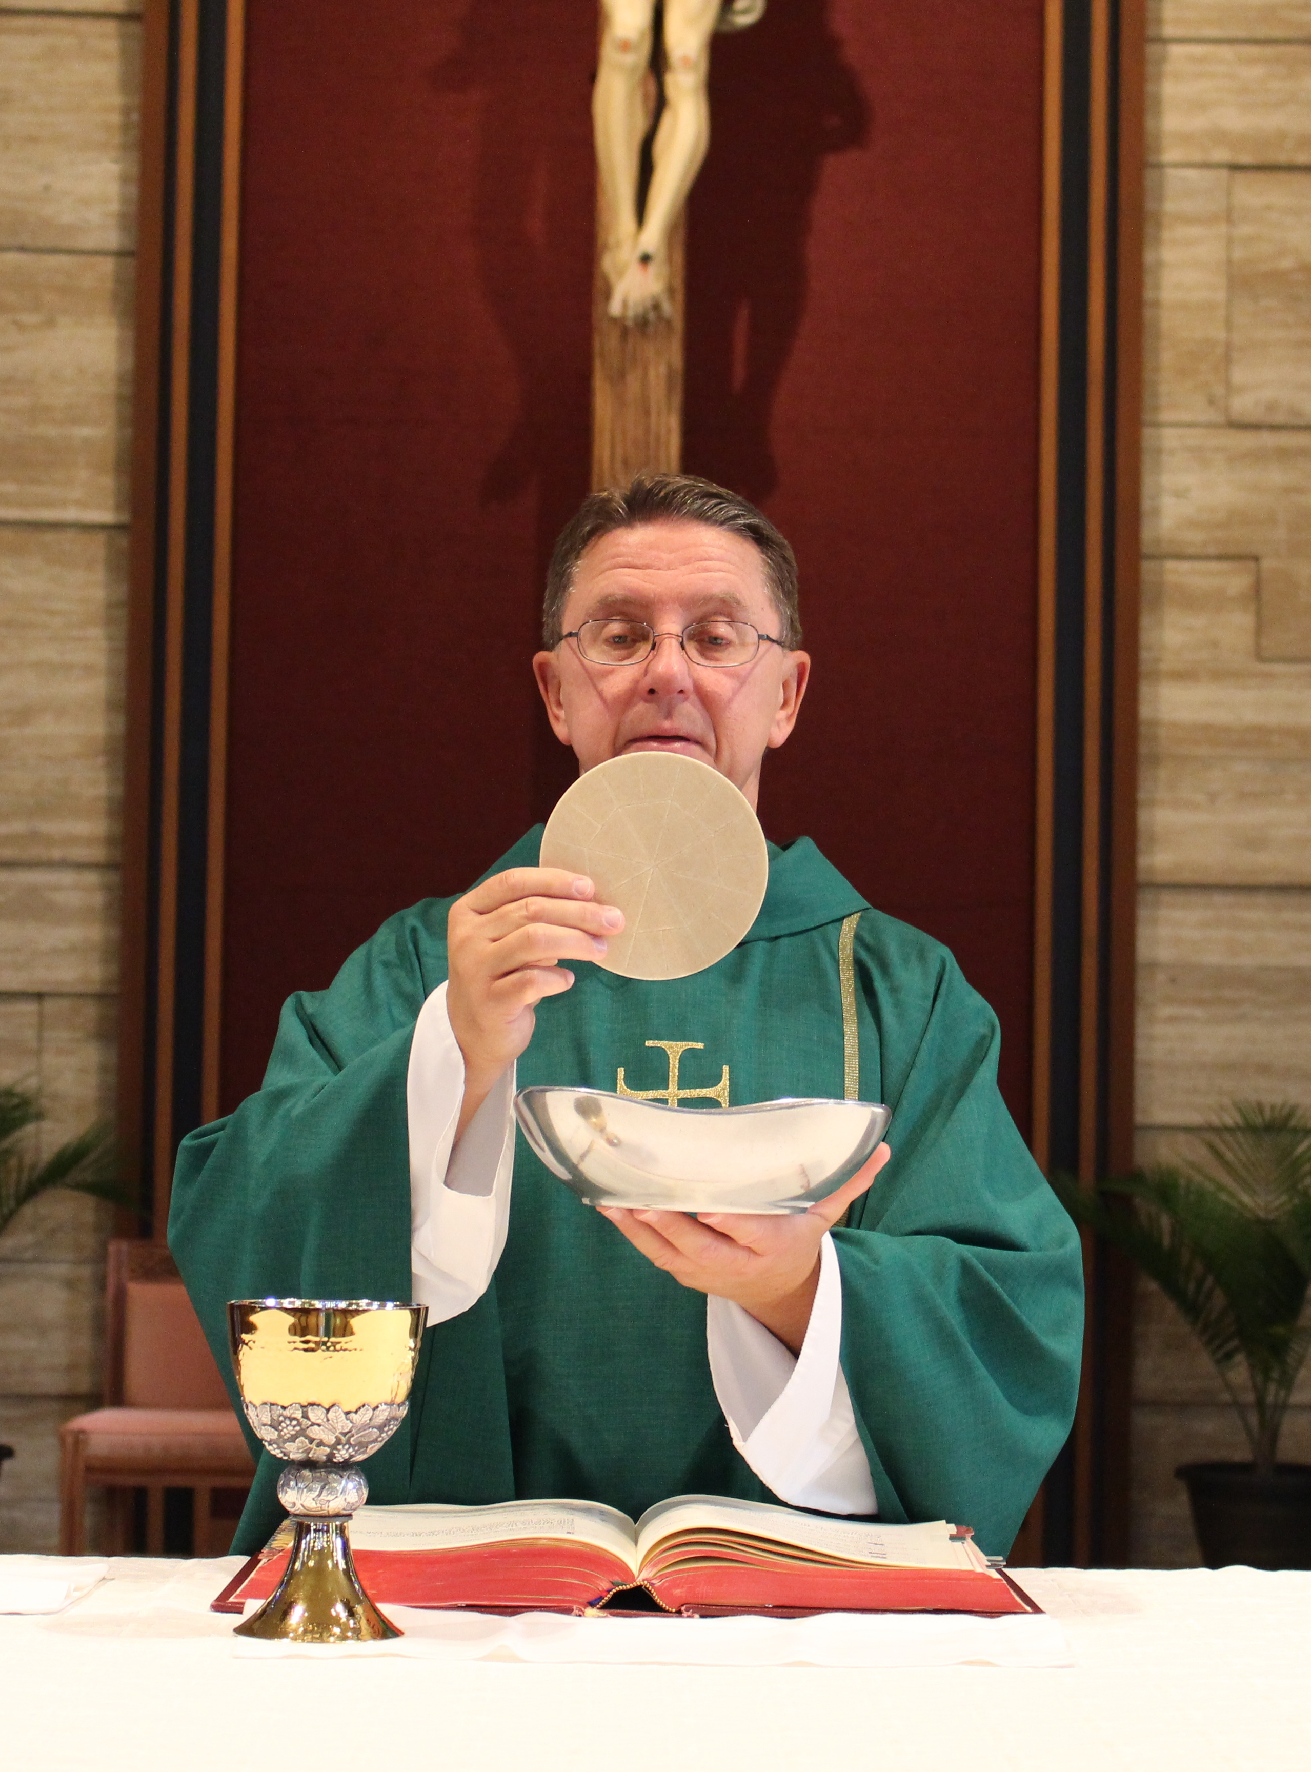
梵二的憧憬就是更新教會，目的在洗淨教會的面貌，好能反映基督的光，讓普世人看見。那麼，這更新工程要在那裡進行呢?在普世教會還是地方教會呢?在這，大家必須清楚一個理念。教會的內在本質是koinonia （共融）和missio （派遣）。主教領導一個地方教會，而地方教會和普世教會有何關係呢?梵二肯定，「地方教會乃天主子民的一部份，託付給主教在司鐸的協助之下所管轄，於是，尊從主教為其牧者，並由主教藉福音及聖體在聖神內集合起來，而組成地方教會；至一至聖至公及傳自宗徒的基督教會即臨在此處，並在此活動。」 （主教在教會內牧靈職務法令11）如此說，地方教會就是普世教會的縮影。當我們在參與彌撒時，自然地我們就在與世界各地的信友共融，因為整個惟一至聖至公從宗徒傳下來的教會即臨在於香港我們的小小聖堂內，因耶穌基督也臨在於我們的團體中。神父及輔禮人員更須明白這一點。主日彌撒是非常神聖的，我們可分享及接受普世教會的公益。

Slide 35

明白以上理念後，我們便知道更新教會即更新在我們這環境中臨在的教會，我們的禮儀、福傳工作及愛德服務也包含在內，這是地方教會，也是普世教會的工作。 本地教會若能活出至聖至公的合一，歡迎任何種族、任何階層，以至任何「人」進入教會，享用教會的一切公益，無分彼此，教會這至聖至公的合一將吸引更多人認識天主父。 若真明白這更新的重要性，我們會更積極努力用心去更新，讓普世人看到基督的光。

